Slide 1

Las forma jurídica de las relaciones entre organizaciones

Slide 2

Contrato: Concepto
Art 957 CCyCN. -Definición. Contrato es el acto jurídico mediante el cual dos o más partes manifiestan su consentimiento para crear, regular, modificar, transferir o extinguir relaciones jurídicas patrimoniales.

Slide 3
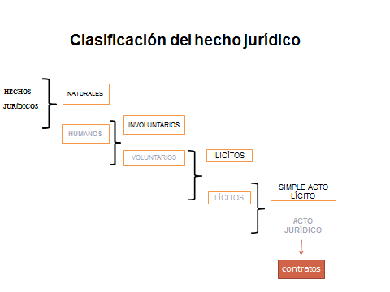

Slide 4
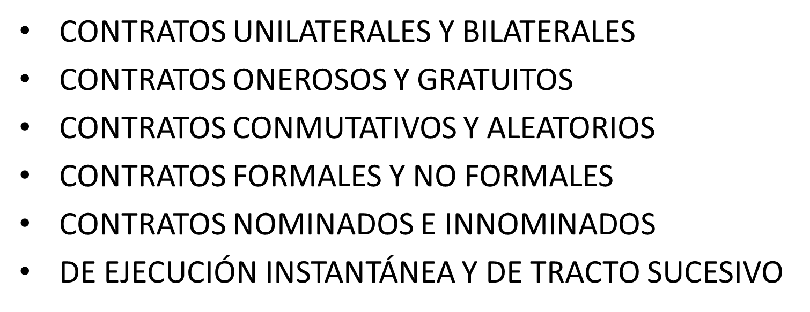

CLASIFICACIÓN

Slide 5
El contrato como instrumento económico
Contratos paritarios
Contratos por adhesión a cláusulas predispuestas
Contratos de consumo

Slide 6
Contratos paritarios
Reflejan la estructura tradicional de formación del contrato: éste es el resultado de un acuerdo entre partes que se encuentran en igualdad de condiciones negociales y que regulan sus intereses en un mismo plano de fuerza negocial.

Slide 7
Contratos por adhesión
En esta categoría contractual un sujeto, llamado predisponente, impone el contenido del contrato a su contraparte, denominada adherente, quien solo puede aceptar o rechazar el acuerdo, mas no modificarlo.
Son acuerdos en los que no hay negociación previa.

Slide 8
Contratos de consumo
Es el celebrado a título oneroso entre un consumidor final –persona física o jurídica–, con una persona física o jurídica que actúe profesional u ocasionalmente o con una empresa productora de bienes o prestadora de servicios, pública o privada y que tenga por objeto la adquisición, uso o goce de los mismos por parte del primero, para su uso privado, familiar o social.

